Slide 1
Derivadas

Slide 2
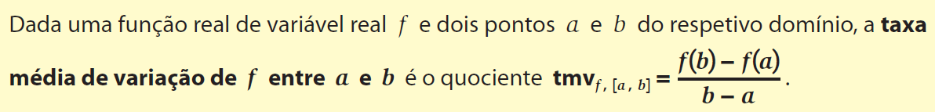
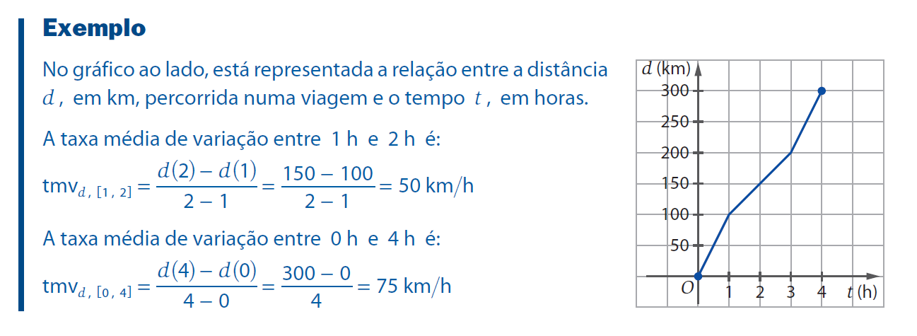
Taxa média de variação de uma função
Exemplo (Pág. 94)

Slide 3
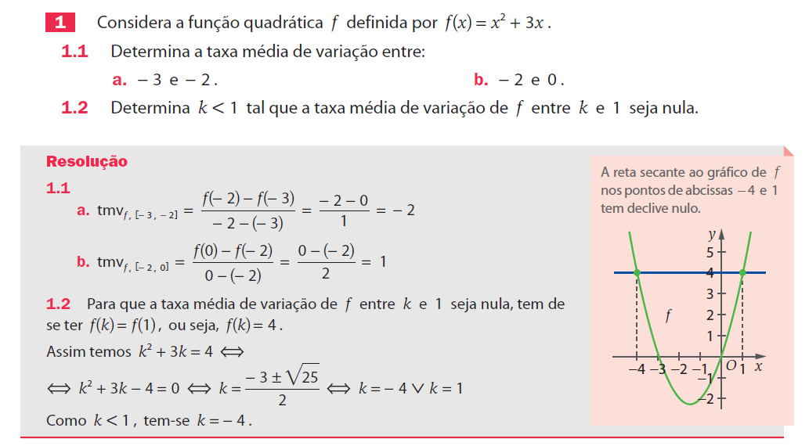
Exercício resolvido (Pág. 95)

Slide 4
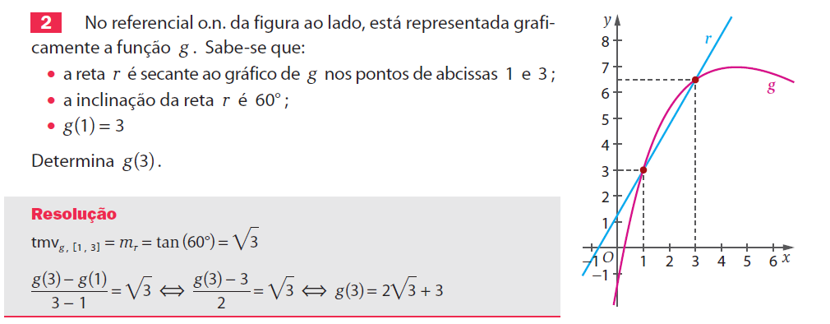
Exercício resolvido (Pág. 95)

Slide 5
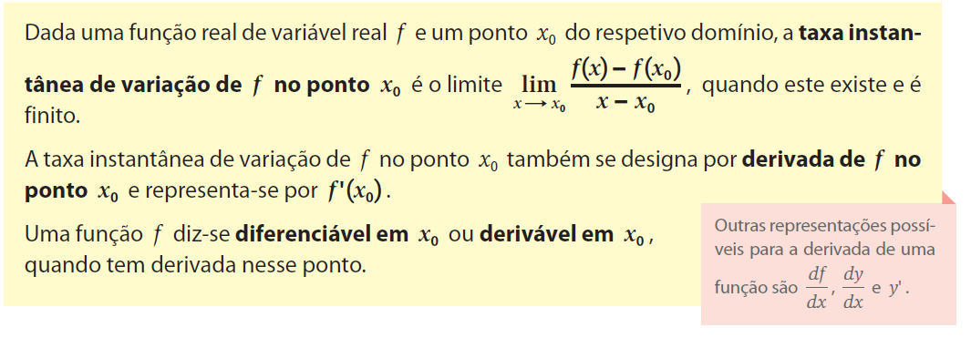
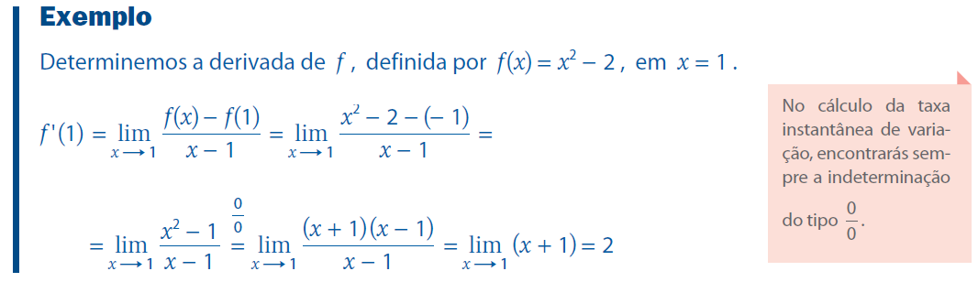
Derivada de uma função num ponto
Exemplo (Pág. 96)

Slide 6
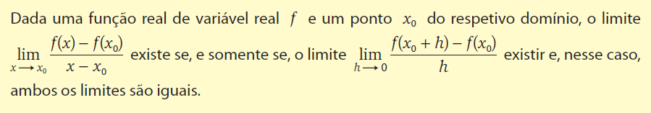
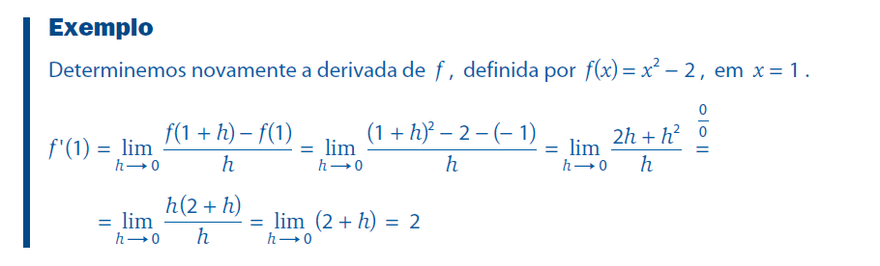
Derivada de uma função num ponto; interpretação geométrica.
(Pág. 97)

Slide 7
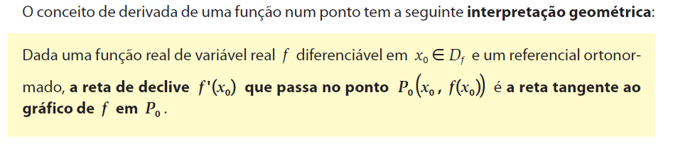
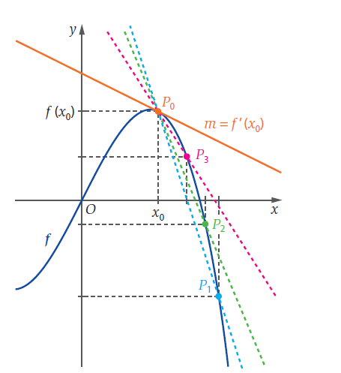

Slide 8
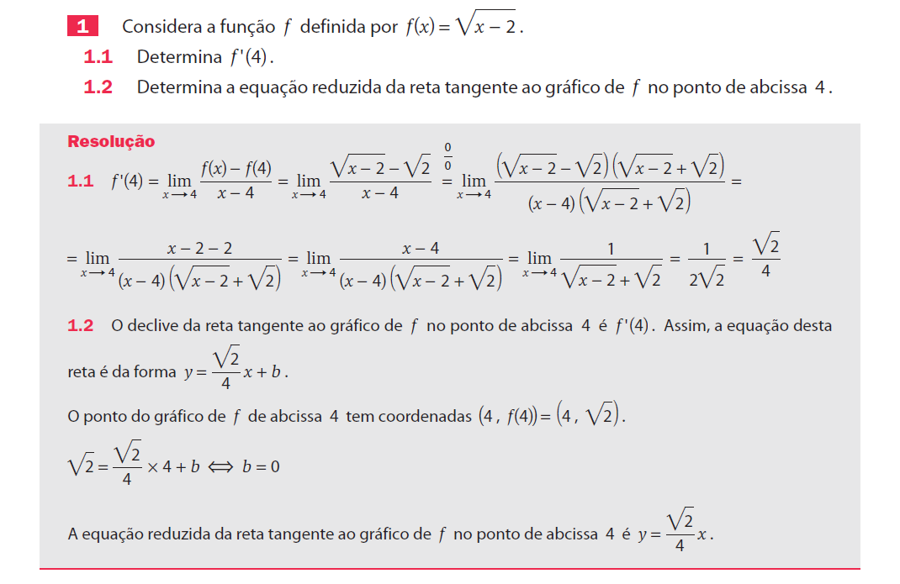
Exercício resolvido (Pág. 98)

Slide 9
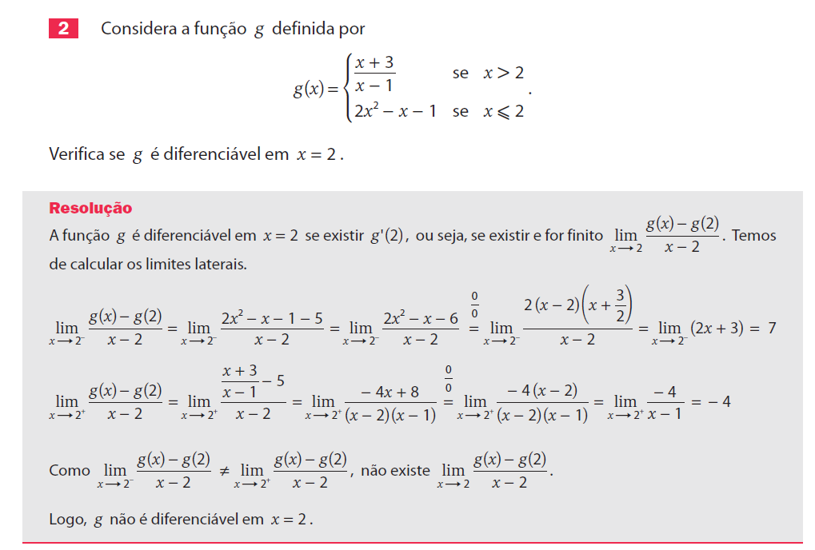
Exercício resolvido (Pág. 98)
Estes conteúdos não podem ser reproduzidos, copiados, alterados ou partilhados, no todo ou em parte, sem a autorização escrita da Raiz Editora.

